Slide 2
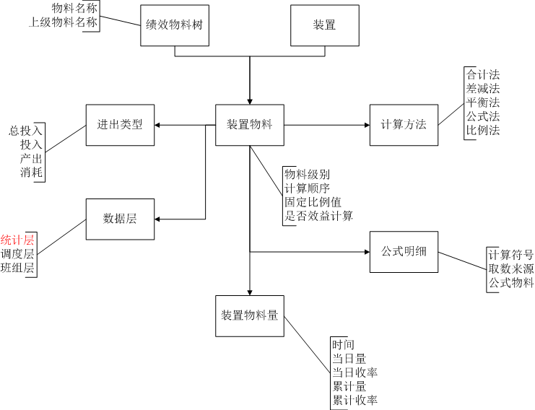
1:1
1:1
1:n

Slide 3
合计法：针对进出类型为总投入的物料，配置合计法，将同一装置的下一级别的物料量合计，作为本级的物料量；
差减法：针对同一装置的具有上下物料级别关系的物料，配置差减法，将上级物料量减去各个下级物料量，得到最后一个下级物料量；
平衡法：针对需要通过装置投入产出平衡的物料，配置平衡法，将是否效益计算为是的物料根据投入产出平衡，计算最后一个物料量；
公式法：针对需要使用装置物料、移动关系和绩效物料组合归并的物料，配置公式法，在公式配置页面进行相应配置；
比例法：针对需要固定装置损失物料，配置比例法，设置装置损失物料的固定比例值，装置损失量=总投入物料量*固定比例

